Slide 1






Déploiement et commercialisation de la fibre optique
Plouisy
Réunion publique du 5 février 2025

Slide 2

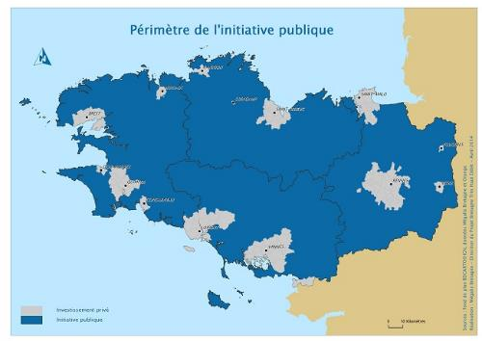
Le projet Bretagne Très Haut Débit (BTHD)
Initiative publique en complément de l’initiative
privée
Initiative publique = 90% du territoire breton et
  60% de la population : 1,45 millions de locaux
Garantir un aménagement équilibré du territoire
  Un principe de déploiement équilibré entre zones rurales et villes moyennes
  Une prise construite en zone urbaine ➔ Une prise construite en zone rurale
Maitrise publique
  Rythme de déploiement
  Propriété des réseaux

Slide 3
Les acteurs du projet
Le maitre d’ouvrage : Mégalis Bretagne
L’exploitant du réseau : THD Bretagne
Définition de la programmation : Guingamp Paimpol Agglomération, Département des Côtes-d’Armor, Région Bretagne
Fournisseurs d’accès à internet

Slide 4





Les financeurs
Coût moyen d’une prise : 1 145€

Slide 5
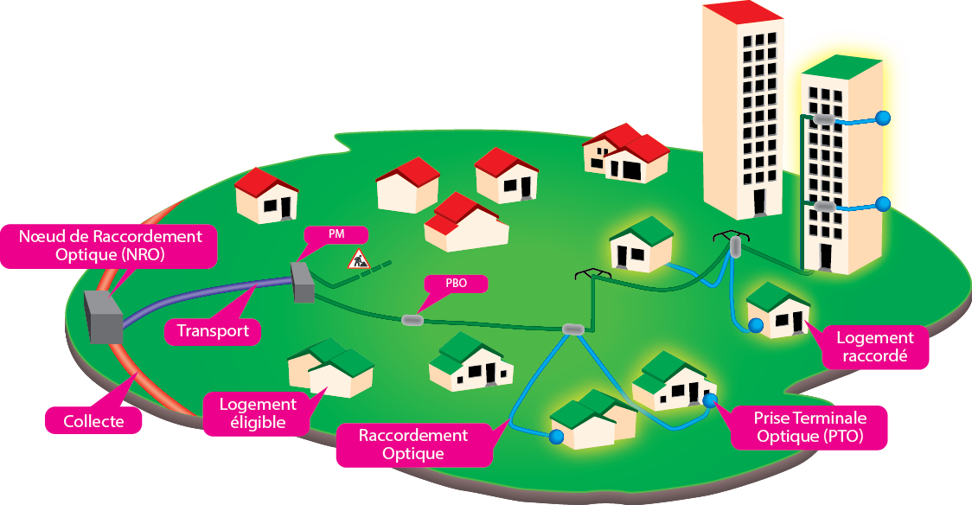
Vocabulaire

Slide 6
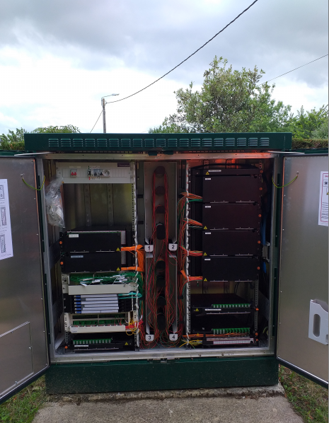
Point de mutualisation (PM)

Slide 7
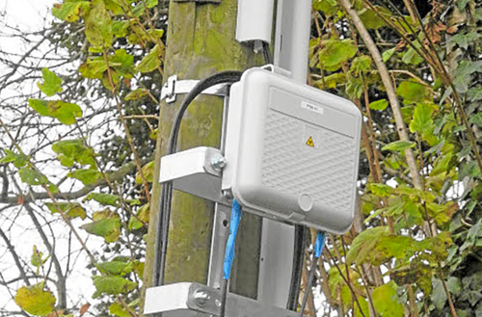
Point de Branchement Optique (PBO)

Slide 8
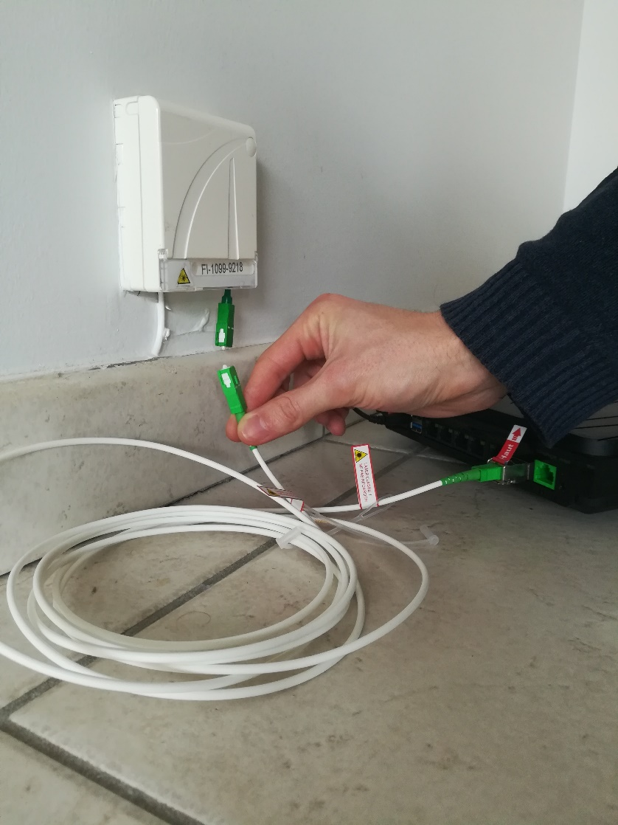
Prise de Terminale Optique (PTO)

Slide 9
La fibre à Plouisy
1 318 foyers et entreprises à rendre éligibles
64 sont d’ores-et-déjà éligibles
Pas de date précise pour le reste de la commune
Plus de 1,5M€ d’investissement, dont plus de 400 000€ pris en charge par Guingamp Paimpol Agglomération, plus de 150 000€ par le Département et plus de 210 000€ par la Région Bretagne

Slide 10
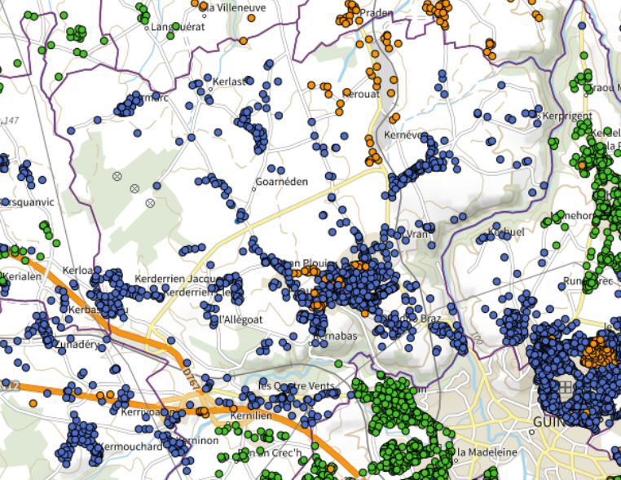
La situation actuelle
mega.bzh/fibre

Slide 11
Quelques chiffres
111 kilomètres de câbles déployés pour raccorder la zone principale de Plouisy, soit la distance entre la commune et Brest
Le linéaire moyen pour cette zone est de 71m par prise
1 294 poteaux vérifiés un par un

Slide 12
En cas de problème
Une fois votre quartier éligible, si jamais vous rencontrez un problème pour votre raccordement, votre interlocuteur principal est votre fournisseur d’accès à internet
En cas de non-réponse, vous pourrez vous tourner vers THD Bretagne
thd.bzh/contact

Slide 13

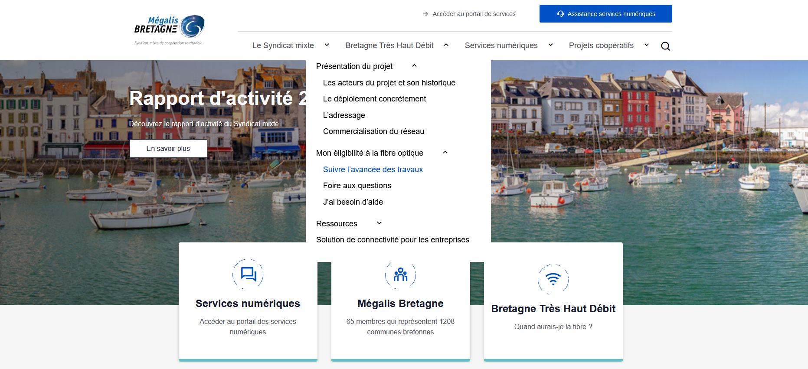
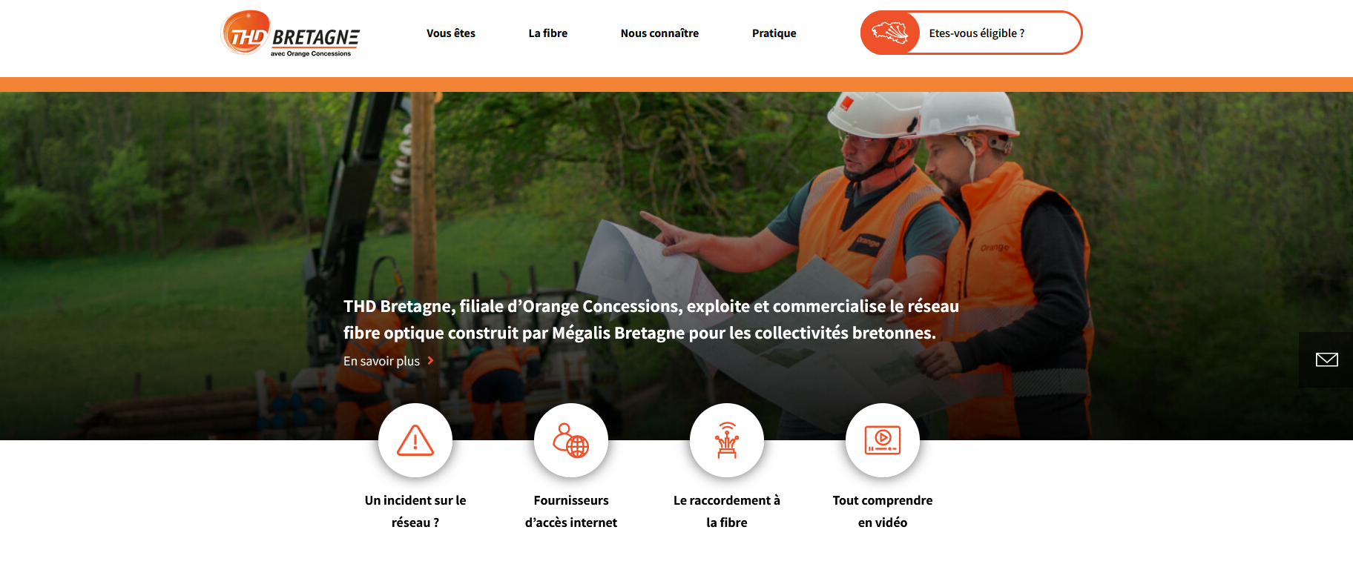
Plus d’informations
www.megalis.bretagne.bzh
www.bretagne.bzh/actions/grands-projets/fibre-pour-tous/
Suivi des déploiements via la carte sur la page d’accueil du site de Mégalis
www.thdbretagne.bzh

